Slide 1
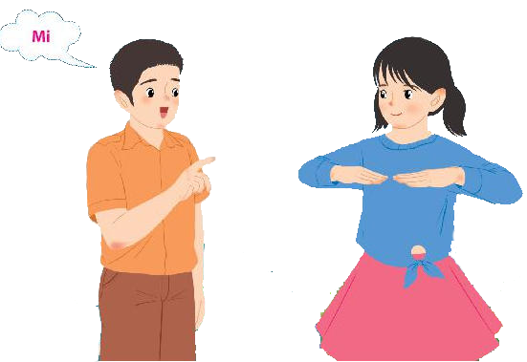
TIẾT 19
LÝ THUYẾT ÂM NHẠC: DẤU LẶNG
BÀI SỐ 3

Slide 2
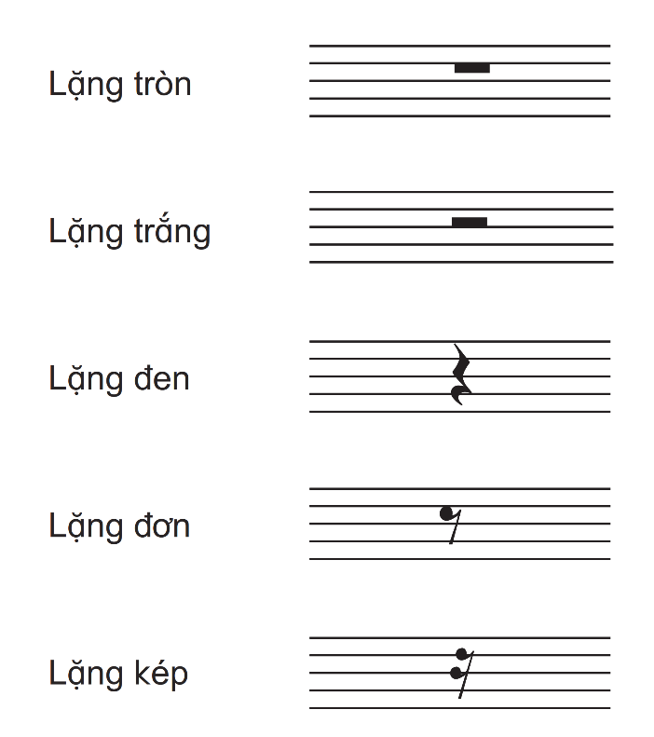
+ Trong âm nhạc sự ngưng nghỉ không vang lên của âm thanh được thể hiện bằng các dấu lặng.
+ Độ dài ngưng nghỉ của mỗi dấu lặng bằng độ ngân dài một hình nốt cùng tên

Slide 3
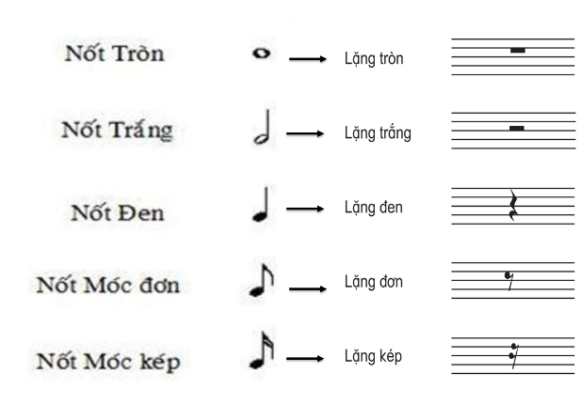
Gọi tên các hình nốt đã được học ở tiết trước, có cùng tên gọi với các dấu lặng .

Slide 5
Giới thiệu, đọc mẫu
1
2
? Hình nốt nhạc, tên nốt nhạc
Hình thành kiến thức

Slide 6
Đọc gam Đô trưởng

Slide 7
Đọc cao độ và thế tay

Slide 8
Gõ hoặc vỗ tay theo tiết tấu

Slide 9
Đọc tên và chỉ các nốt trong bài
1
2
Dấu nặng đen trong bài được nghỉ bằng độ dài của hình nốt nhạc nào?

Slide 10
Dạy đọc nhạc
CÂU 1
CÂU 2

Slide 11
Luyện tập
Đọc cả bài các hình thức

Slide 12
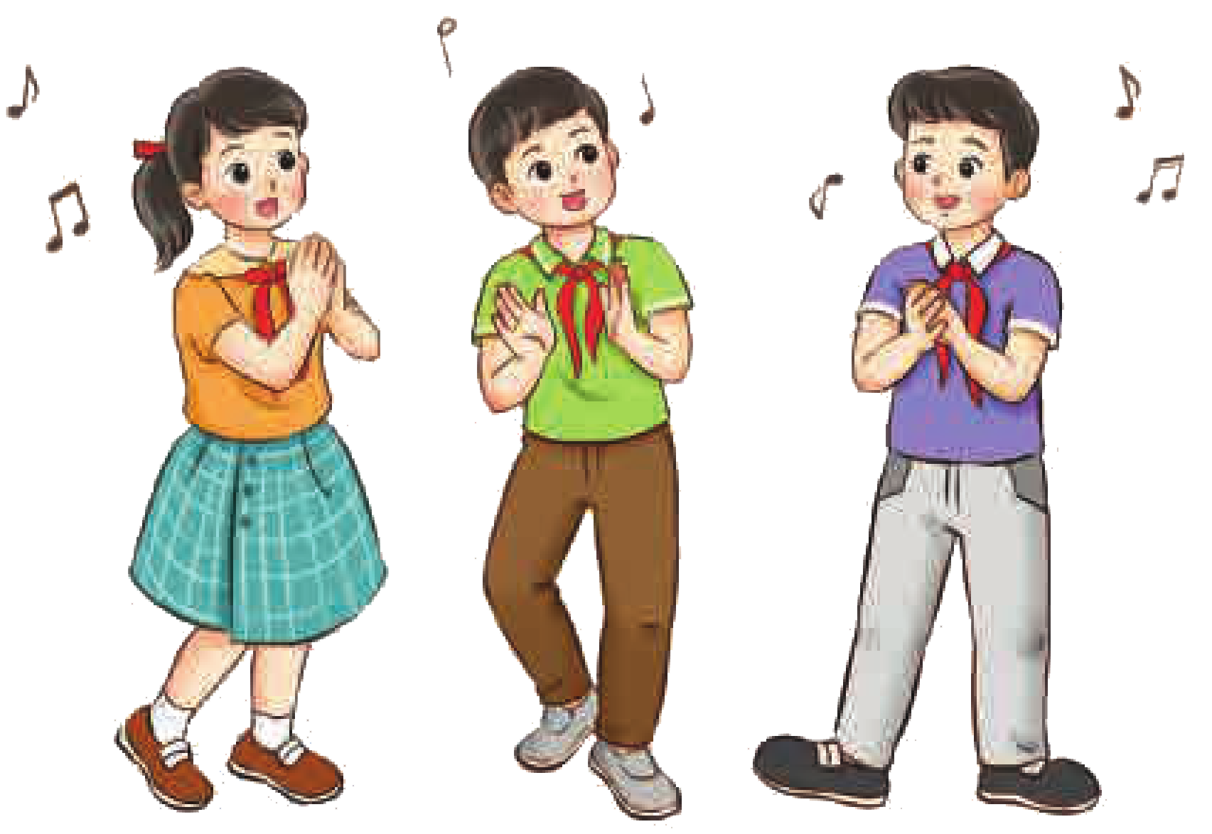
Đọc vỗ tay theo phách

Slide 13
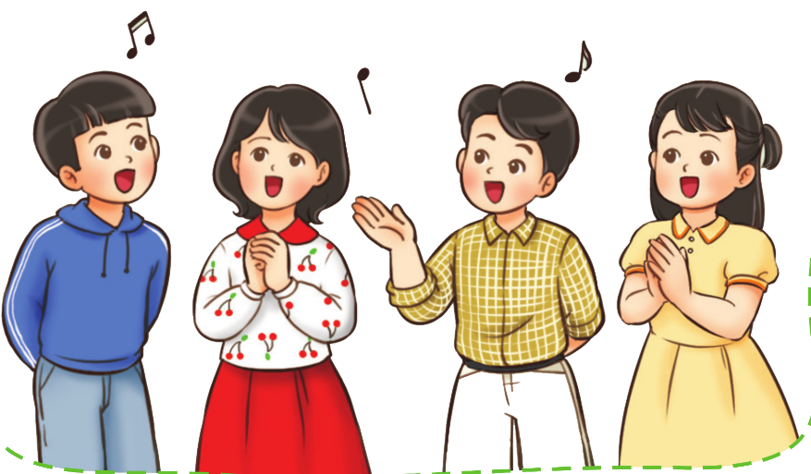
Đọc theo nhóm

Slide 14
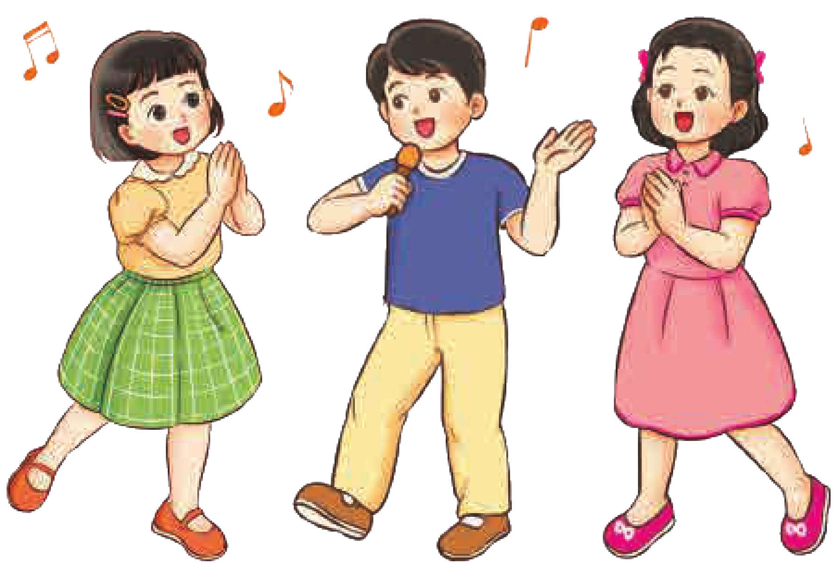
Đọc vỗ tay theo nhịp
Đọc nối tiếp kết hợp vỗ tay theo nhịp

Slide 15
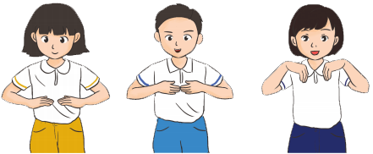
Đọc nhạc ký hiệu bàn tay
Đọc nhạc ký hiệu bàn tay

